Slide 1
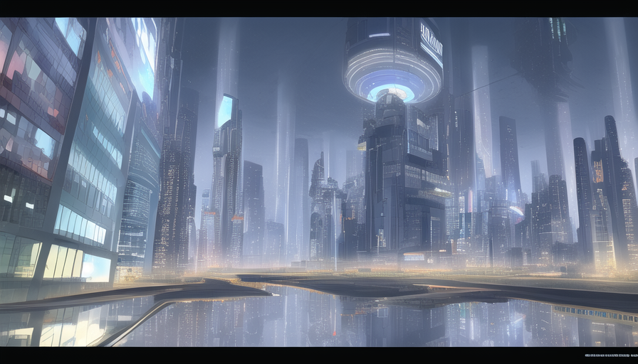
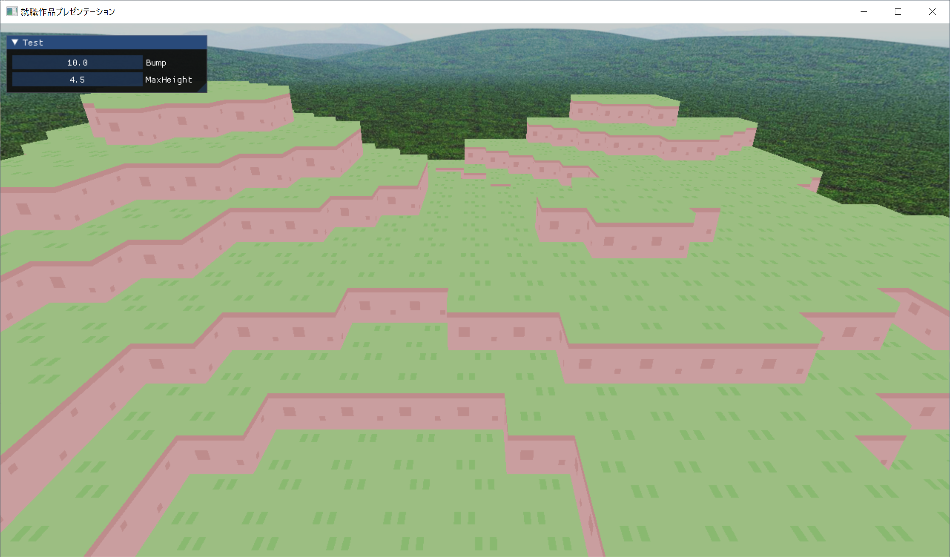
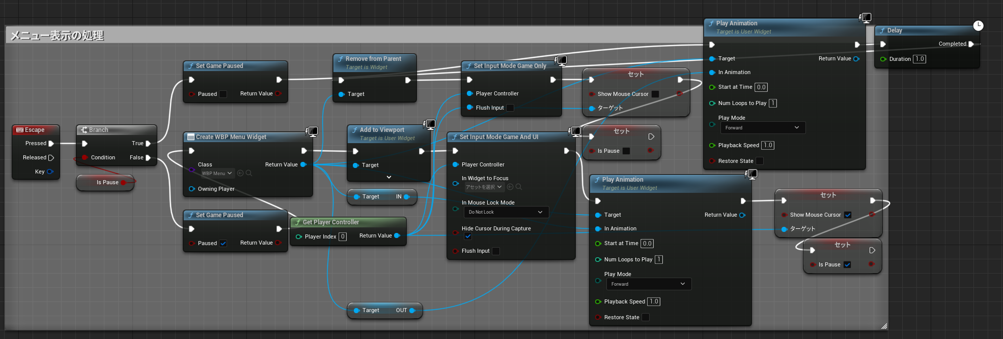
ー
□
X
表紙 .1P
自己紹介 .2P～3P
作品紹介 .4P～8P
あとがき .9P～
PORTFOLIO
PORTFOLIO
PORTFOLIO
1
2
3
4
5
6
7
8
9
10
11
12
13
14
15
16
17
18
19
20
21
22
23
24
25
26
27
28
29
30
31
32
33
34
35
36
37
38
39
using UnityEngine;
/// <summary>
/// ステージがスタートしてからクリアするまでのタイムを計測するクラス
/// </summary>
public class Timer : MonoBehaviour
{
private float counter;
private bool isCounting;
// 初期化処理
public void Start()
{
counter = 0.0f;
isCounting = false;
}
// 更新処理
public void Update()
{
// 計測
if (isCounting == true)
{
counter += Time.deltaTime;
}
}
// カウンターが有効かどうかを設定する関数
public void SetCounterEnable(bool flg)
{
isCounting = flg;
}
// カウンターの値を取得する関数
public float GetCounter()
{
return counter;
}
}
PORTFOLIO
2021 - 2023
HAL東京
昼間部 ゲーム４年制学科
向 山 陸 登

Slide 2
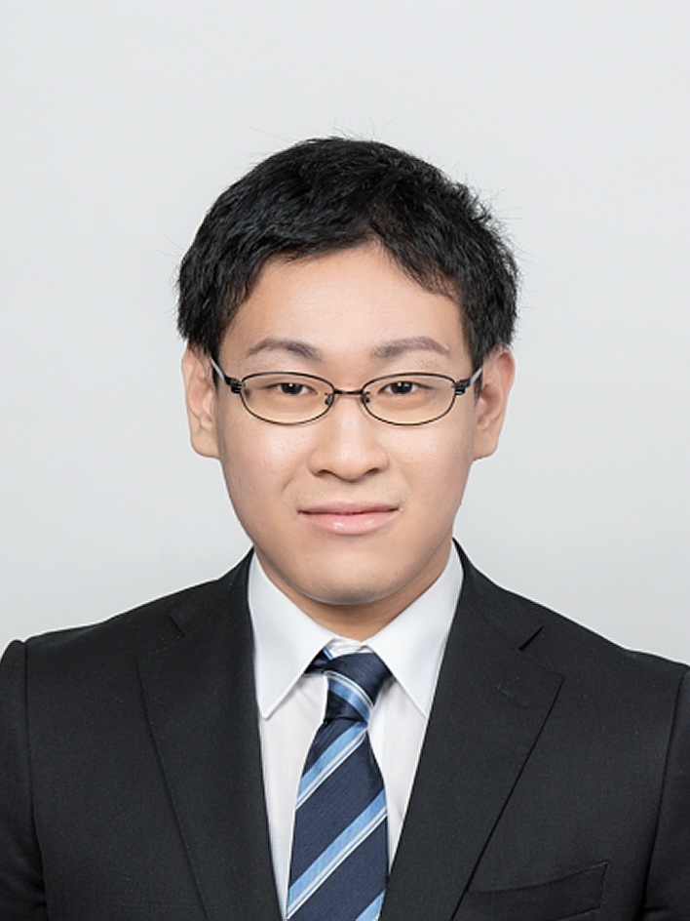

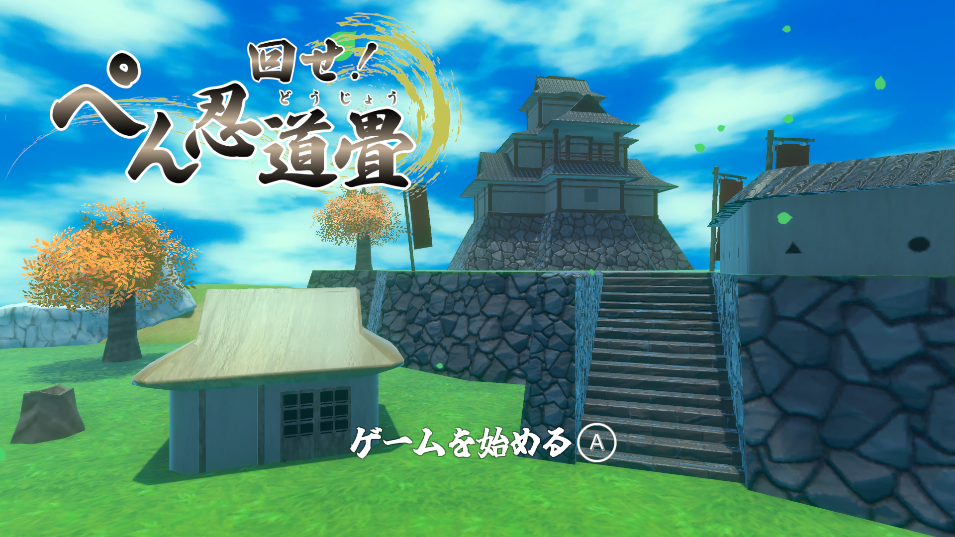
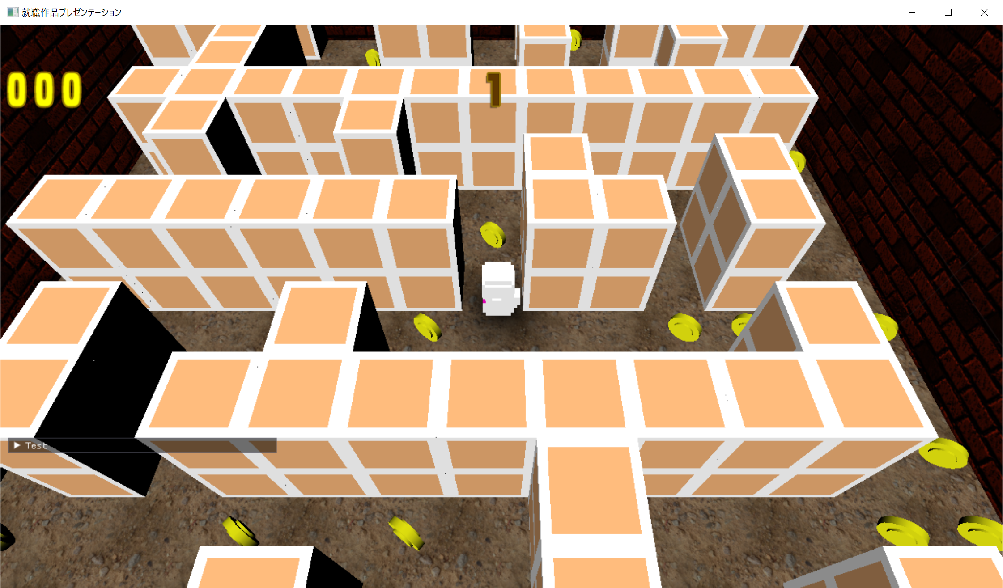
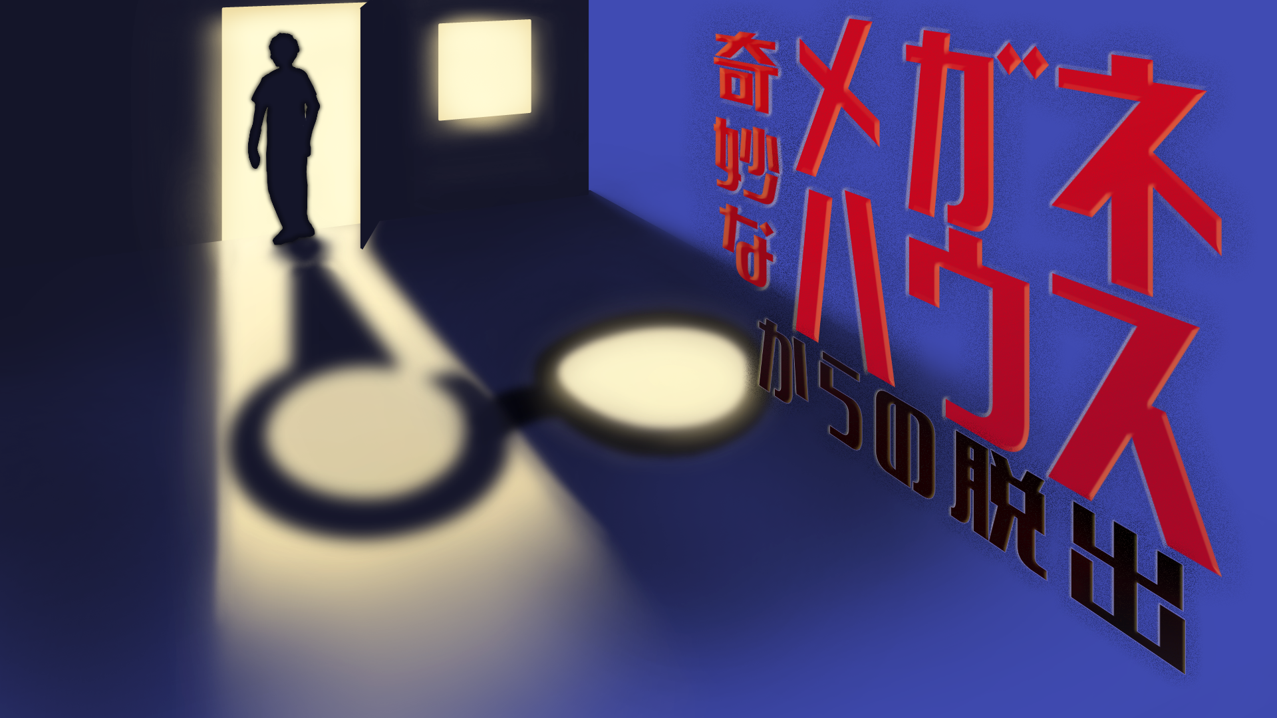

PROFILE
：
：
：
：
：
：
- 資格 -
志望職種
氏名
生年月日
趣味
Gmail
作品データ
クライアントエンジニア
向山 陸登
2002年6月25日
散歩 ・料理・ アニメ鑑賞
mukoyama2002@gmail.com
https://bit.ly/4bG3913
2018/12 – マルチメディア検定 ベーシック 合格
2021/12 – CGエンジニア検定 ベーシック 合格
2022/07 – 情報処理活用能力検定 2級 合格
2023/08 - 基本情報技術者試験 合格
作品データはQRコードからも観覧できます。
- 経歴 -
- 言語・ツール 習熟度 -
2018/04 - N高等学校 入学
2018/04 – バンタンゲームアカデミー 高等部 入学
2021/03 – N高等学校 卒業
2021/03 – バンタンゲームアカデミー 高等部 卒業
2021/04 – HAL東京 昼間部 4年生課程 ゲーム4年制学科 入学
2025/03 – HAL東京 昼間部 4年生課程 ゲーム4年制学科 卒業見込み
触れたことがある
C
C#
C++
HLSL
DirectX
Unity
UnrealEngine
VisualStudio
Blender
Maya
GitHub
PlasticSCM
なんとなく理解している
理解している
ほとんど理解している
完璧に理解している
-2-

Slide 3

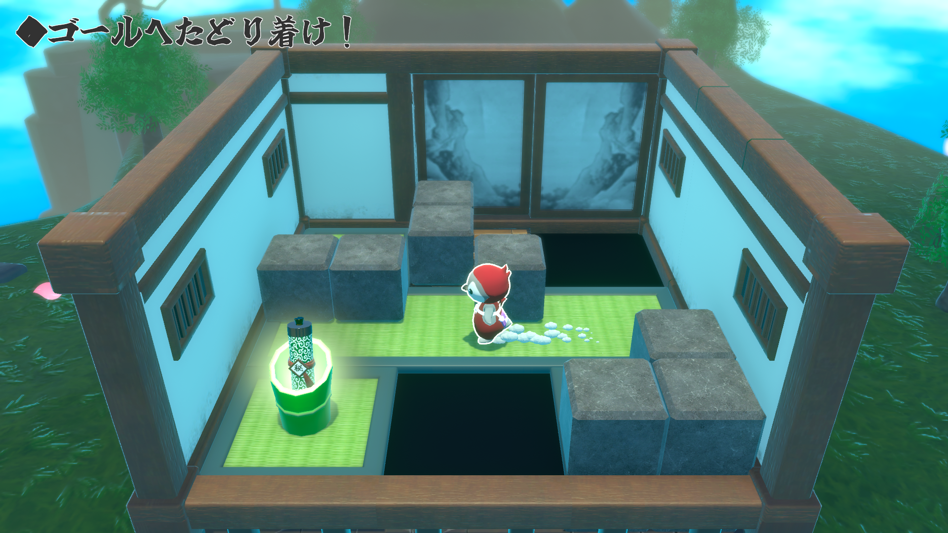

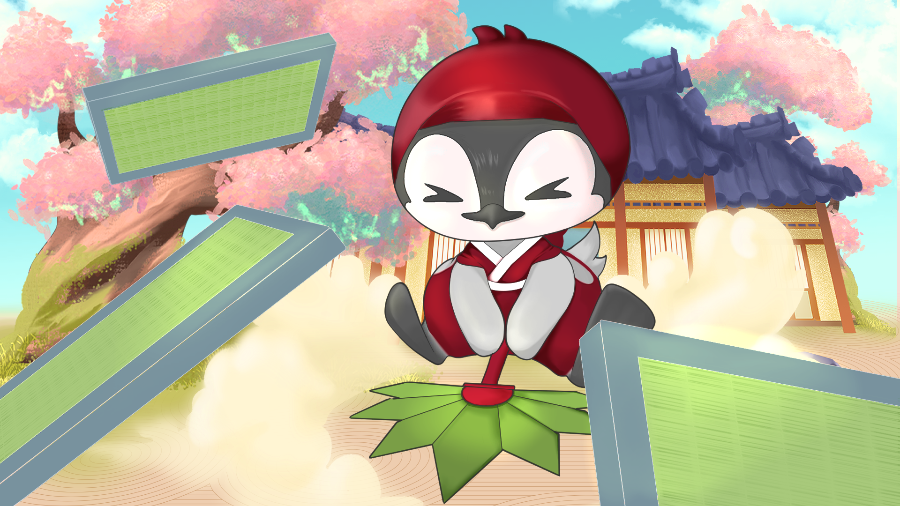
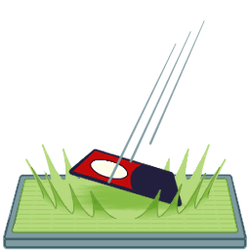
回せ！ぺん忍道畳
チーム制作
制作期間
制作環境
動作環境
制作メンバー
受賞履歴
担当箇所
３ヶ月
Unity 2021.315f1/C# VisualStudio 2017 Plastic SCM
Windows10 Professional 64bit
プログラマー X 2 レベルデザイナー X 2
グラフィッカー X 4 サウンドエフェクト X 2
ゲーム大賞 アマチュア部門 一次審査通過
ゲームクリエイター甲子園 デジタルハーツ賞 受賞
タイトル、チュートリアル、一部ギミック、一部システム
コンセプトアート
- 概要 -
“畳を回転して道を作り、ゴールを目指す”パズルアクション。
パズルが苦手な人も楽しめるよう、丁寧なレベルデザインや
可愛らしいキャラクターにこだわりました。
-3-

Slide 4
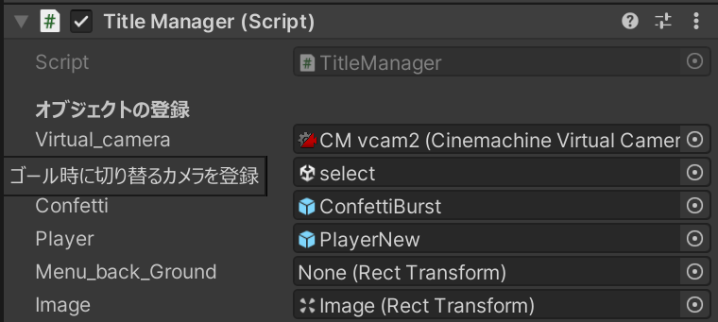
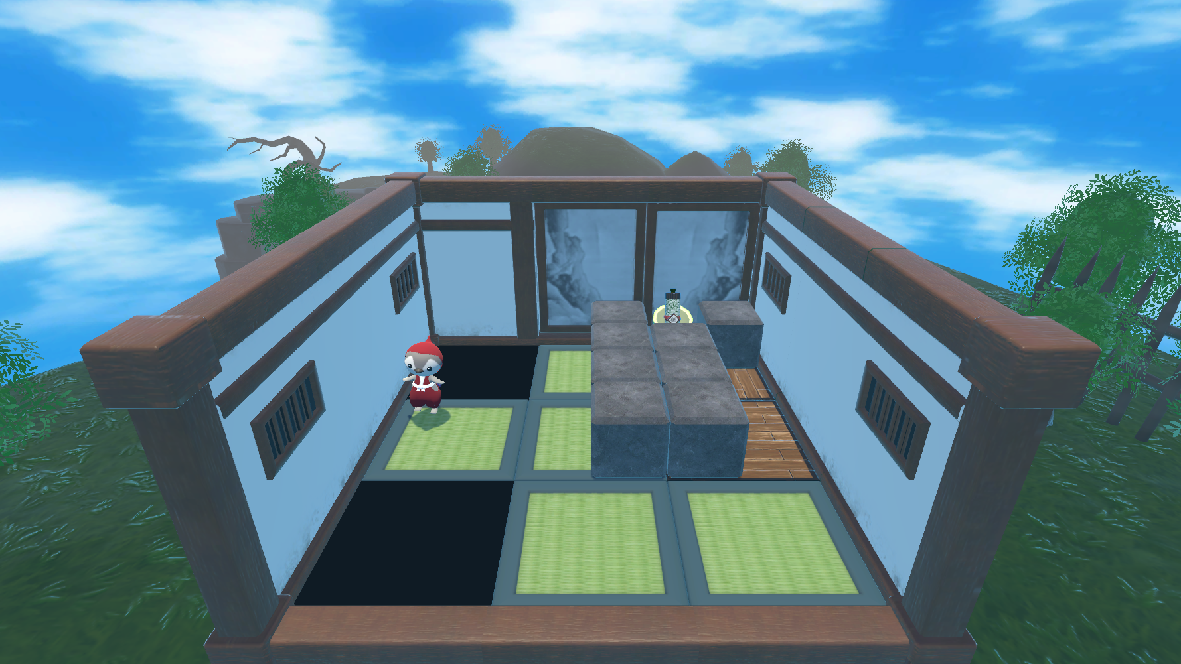
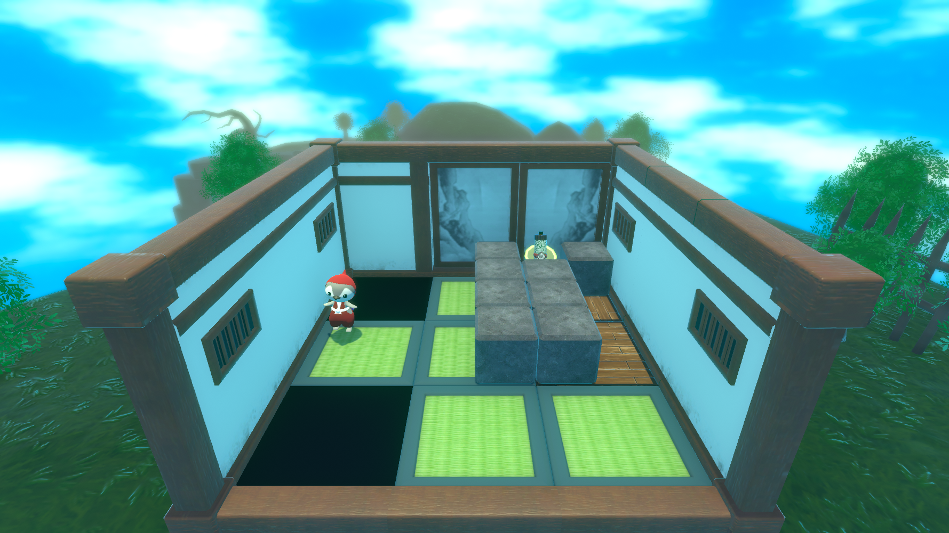
アピールポイント
「インスペクターにもコメントを表示」
ソースコード▼
ScriptにインスペクターでPrefabやSceneなどを登録する際、
何処に何を登録すればいいのか分かりづらく毎回Scriptのコメントを確認してました。
Scriptを確認するの手間を省くため、TooltipとHeaderを利用しました。
Headerは常にテキストが表示されるのに対し、
Tooltipは特定の変数をマウスオーバーした時だけテキストが表示されます。
Tooltip&Headerの存在をチームメンバーに共有した結果…
[Header("オブジェクトの登録")]
[Tooltip("ゴール時に切り替るカメラを登録")]
[SerializeField] private CinemachineVirtualCamera virtual_camera;
インスペクター▼
→チームメンバーに好評、何処に何を登録するか分かりやすい
void Update()
{
switch(state)
{
case FadeState.None:
break;
case FadeState.FadeIn: //徐々にゲーム画面が表示される
fadeColor.a -= Time.deltaTime / fadeSpeed;
if (fadeColor.a <= 0.0f)
{
state = FadeState.None;
fadeColor.a = 0.0f;
}
break;
case FadeState.FadeOut: //徐々にゲーム画面が表示されなくなる
fadeColor.a += Time.deltaTime / fadeSpeed;
if (fadeColor.a >= 1.0f)
{
state = FadeState.None;
fadeColor.a = 1.0f;
}
break;
}
image.color = fadeColor;
}
//もしフェード中でなければステートをフェードアウトに変更
public void FadeOut(Color color,float speed)
{
if(state == FadeState.None)
{
state = FadeState.FadeOut;
fadeColor = color;
fadeSpeed = speed;
}
}
//もしフェード中でなければステートをフェードインに変更
public void FadeIn(Color color, float speed)
{
if (state == FadeState.None)
{
state = FadeState.FadeIn;
fadeColor = color;
fadeSpeed = speed;
}
}
}
アピールポイント
「ポストプロセスでグラフィック強化」
ゲーム内の要素が揃い始め完成に近づき始めたころ、
試遊してもらったプレイヤーから面白いけど物足りない
という意見をもらいました。
チームメンバーと話し合っていくうちに、画面が単調なのが
原因かもしれないという結果に至りました。
グラフィック向上の方法を調べるうちに、ポストプロセスという
処理があるということを知りました。
ポストプロセスなし
ポストプロセスあり
役に立ったポストプロセス2選
Color Grading
Depth Of Field
色味を調整し、畳の色を強調する
背景をぼかし、ステージに注目してもらう
-4-

Slide 5
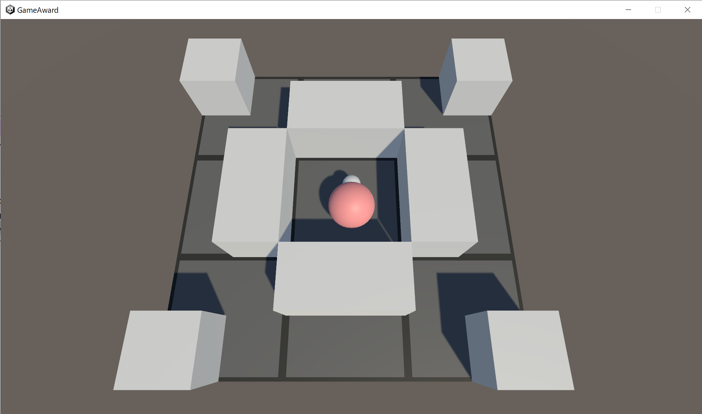
アピールポイント
「細かい変化で触り心地を良くする」
(プロトタイプでの処理)
(マスター版での処理)
Transform.Rotate
Ease.InOutQuart
value
value
最初期のプロトタイプ
time
time
畳の回転をTransform.RotateからDOTweenのEase.InOutQuartに変更、
気持ちよい操作感を実現しています。
-5-

Slide 6

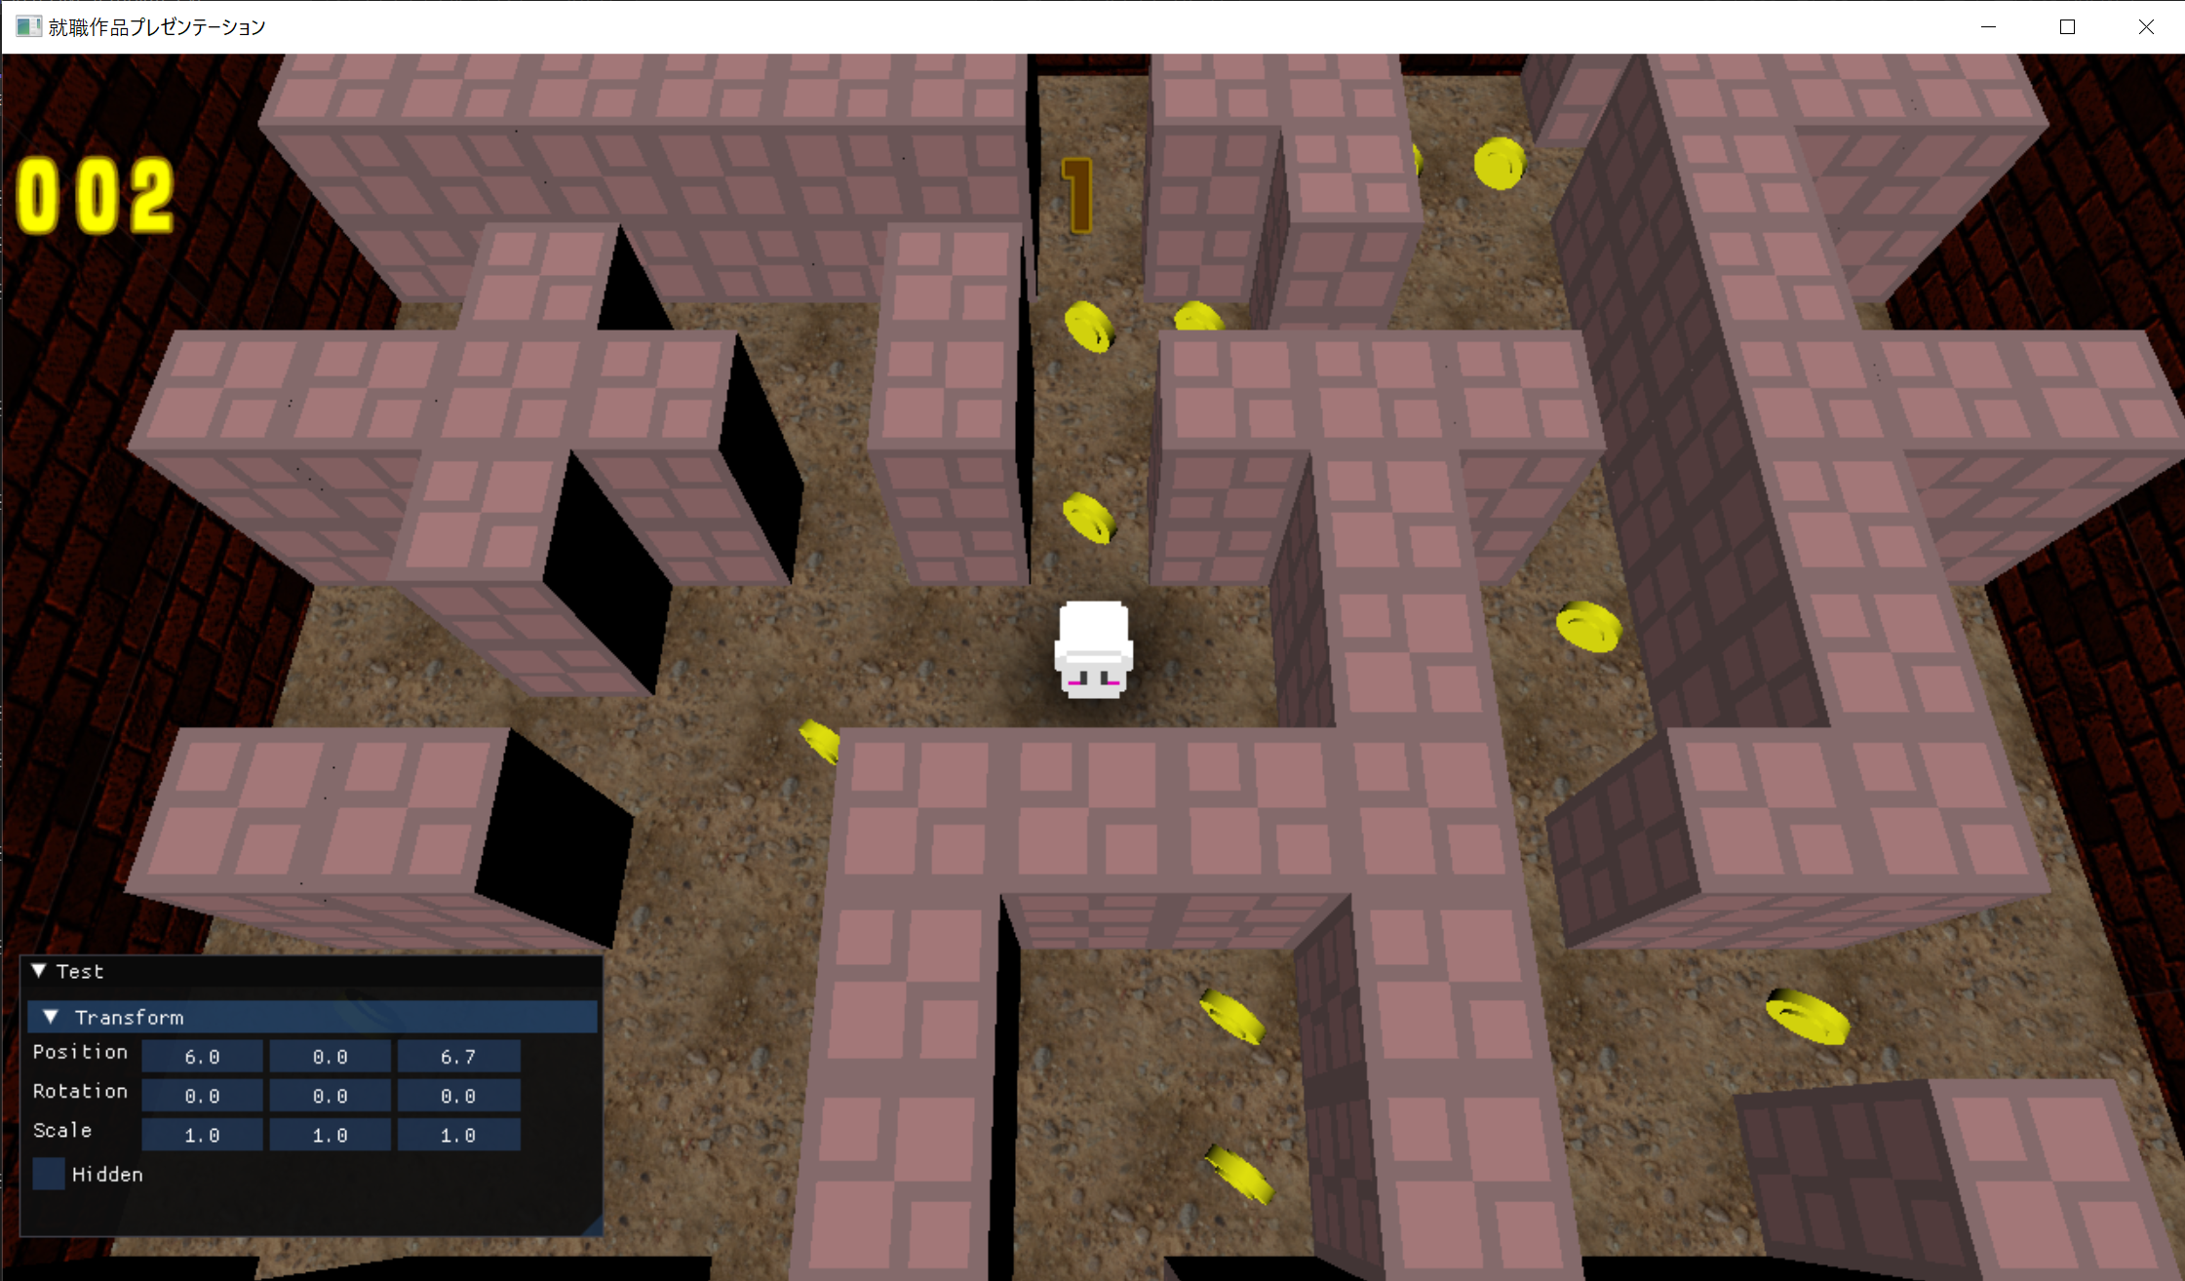
ダンジョン25
個人制作
制作期間
制作環境
動作環境
1ヶ月
C++
DirectX
VisualStudio
Windows10
- 概要 -
市販のゲームを参考に、自動生成される迷路を実装
アピールポイント
「デバッグ機能を実装して気付いた処理順の大切さ」
プレイヤーの座標をリアルタイムで表示する為imguiを導入、
プレイヤーの座標とimguiの値を同期するのに苦労しました。
不具合1.Imguiの座標を変えてもプレイヤーが動かない
不具合2.プレイヤーが動いてもimguiの座標が変更しない
不具合3. Imguiの座標をそもそも変えることが出来ない
不具合4.プレイヤーがそもそも動けない
vec4a[0] = player->GetPosition().x;
vec4a[1] = player->GetPosition().y;
vec4a[2] = player->GetPosition().z;
if (ImGui::CollapsingHeader("Transform", ImGuiTreeNodeFlags_DefaultOpen))
{
ImGui::Text("Position");
ImGui::SameLine();
ImGui::DragFloat3("##Position", vec4a, 1.0, 0.0, 0.0, "%3.1f");
//プレイヤーの値を更新
player->SetPosition(vec4a);
実装手順
float x,y,zからなる構造体vecを用意
Playerクラスのポジションをゲッターで呼び出し、vecに代入
ImGuiの関数DragFloat3の第二引数にvecを指定
プレイヤーのセッターにvecを渡す
-6-

Slide 7
自然な地形生成
個人制作
制作期間
制作環境
動作環境
1週間
C++
DirectX
VisualStudio
Windows10
- 概要 -
自然な地形を生成するツール、凹凸具合の調整可能。
パーリンノイズという技術を使用。
ソースコード▼
double PerlinNoise::noise(double x, double y) const {
int X = static_cast<int>(std::floor(x)) & 255;
int Y = static_cast<int>(std::floor(y)) & 255;
x -= std::floor(x);
y -= std::floor(y);
double u = fade(x);
double v = fade(y);
int a = p[X] + Y;
int b = p[X + 1] + Y;
return lerp(v, lerp(u, grad(p[a], x, y), grad(p[b], x - 1, y)),
lerp(u, grad(p[a + 1], x, y - 1), grad(p[b + 1], x - 1, y - 1)));
}
ゲーム制作の息抜きで挑戦した地形生成。
あらかじめ処理を実装することで今後の制作で必要になった場合、
すぐに使用できるよう心掛けました。
まず初めに通常の乱数を用いて制作したものの、
ブロックの場所はバラバラで、地形とは呼べませんでした。
乱数について調べていく中でパーリンノイズという技術を知りました。
パーリンノイズのイメージ▼
-7-

Slide 8
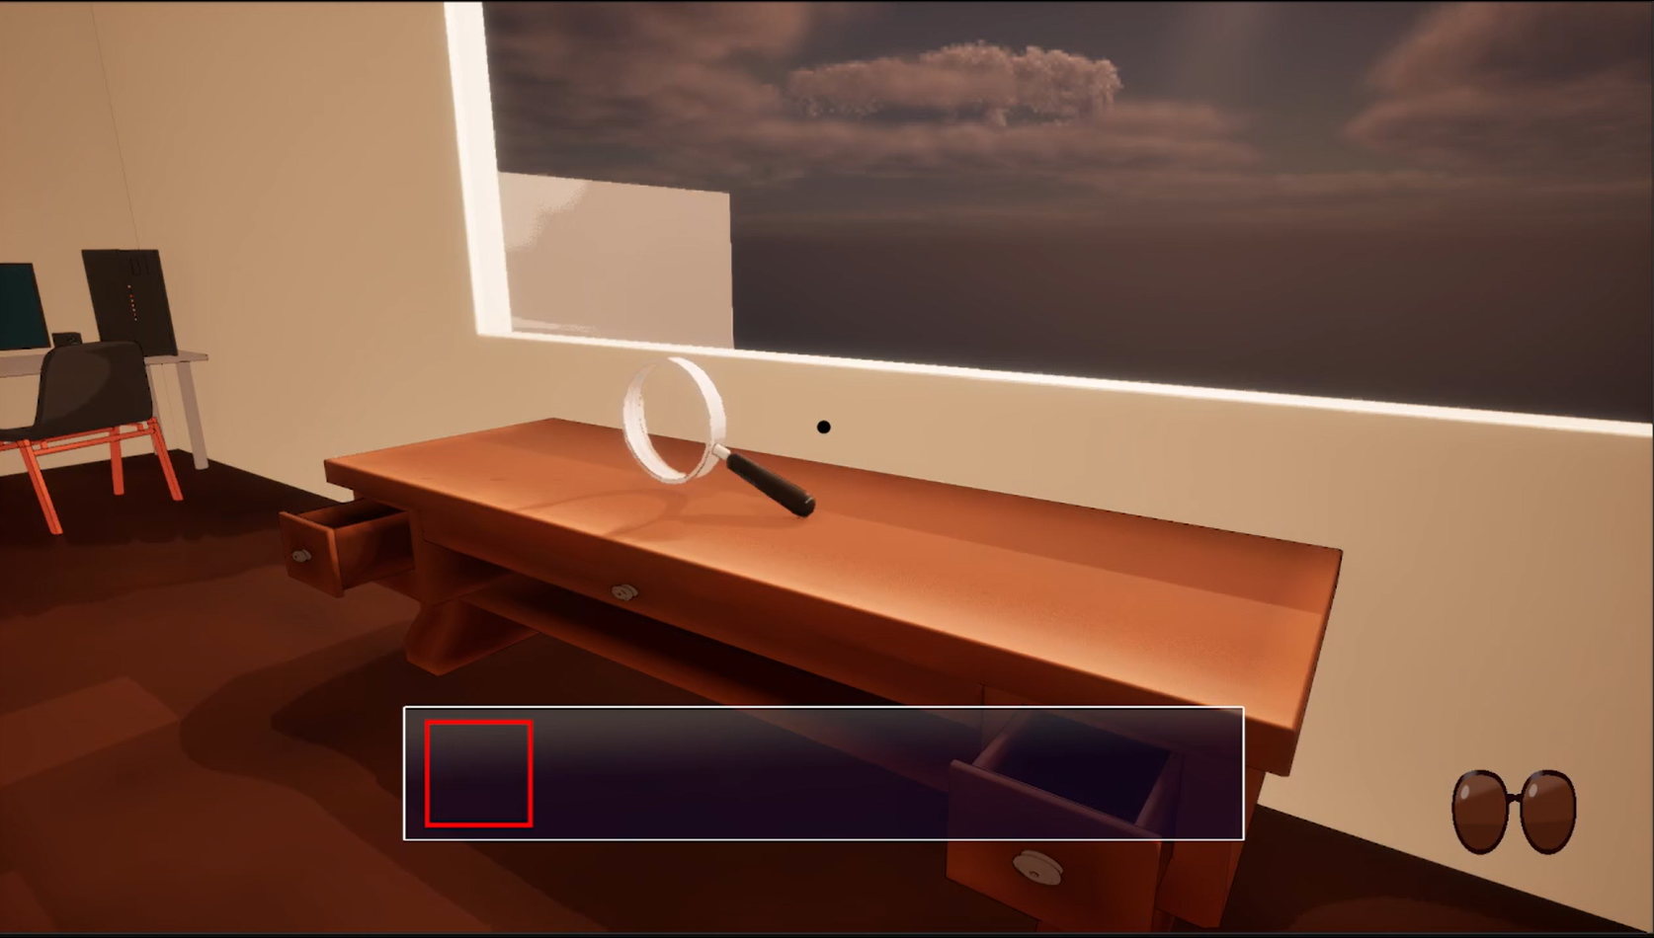
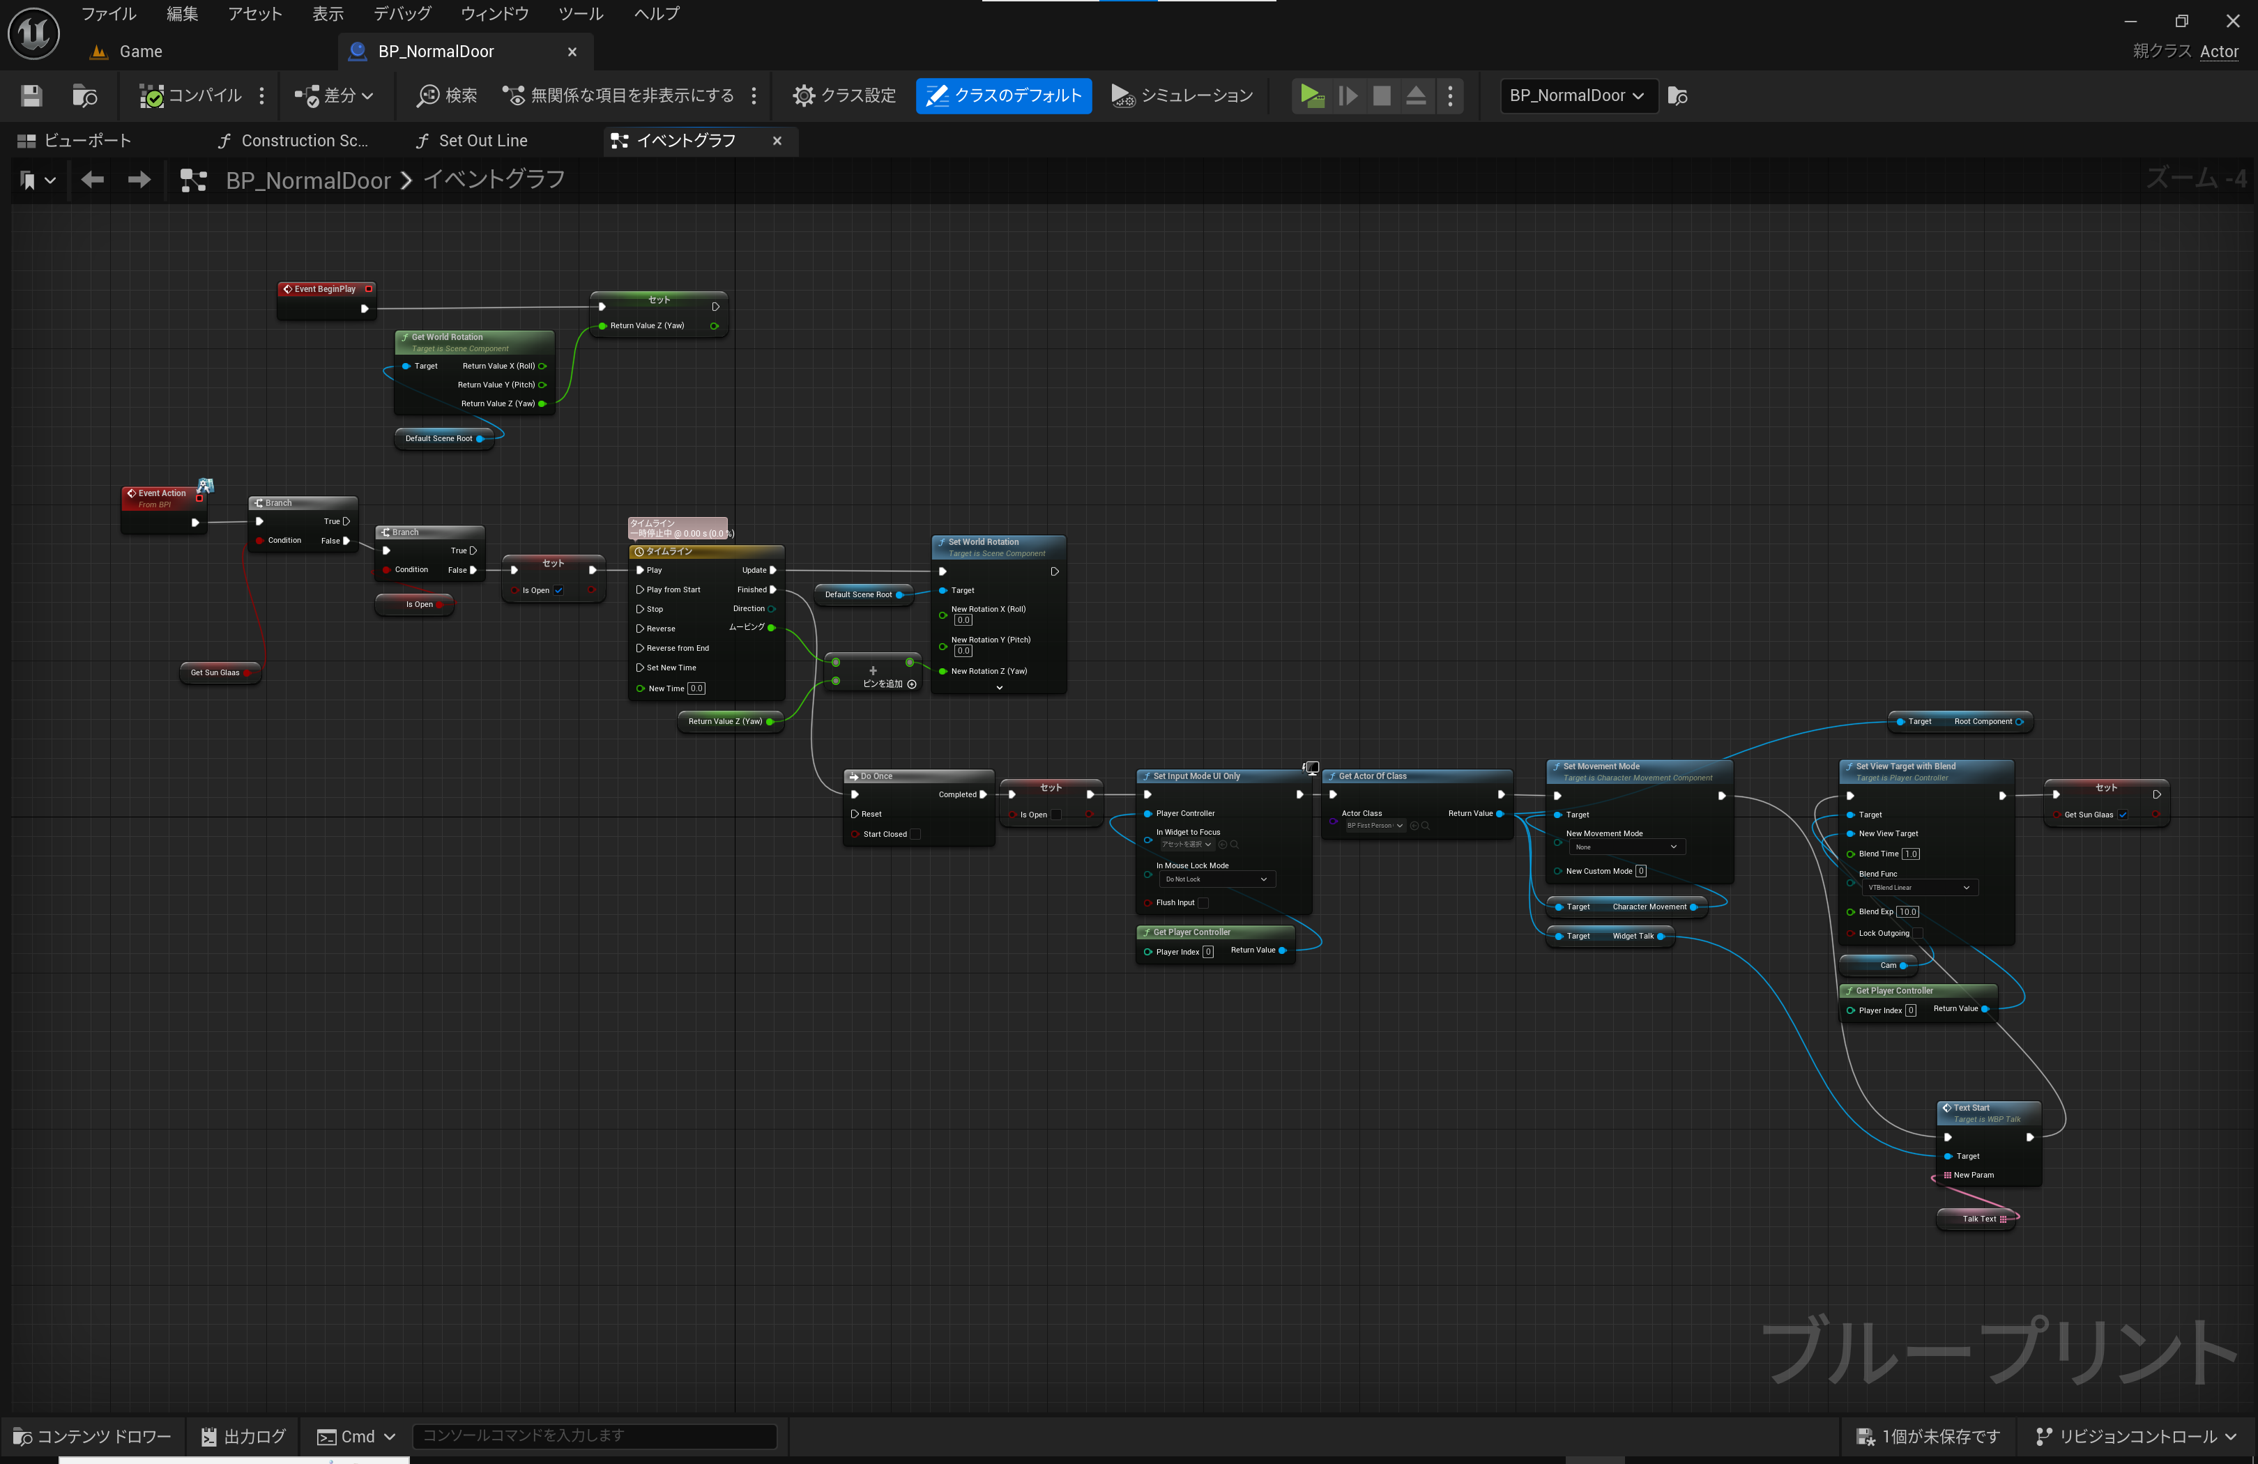
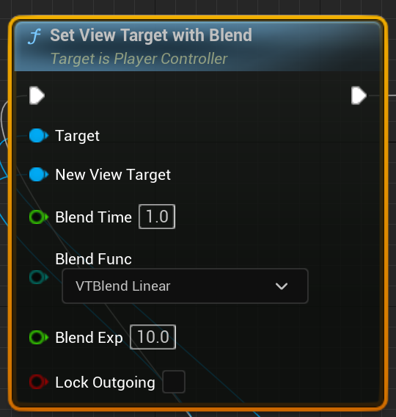

奇妙なメガネハウスからの脱出
チーム制作
制作期間
制作環境
制作メンバー
動作環境
1ヶ月
Unreal Engine 5
プログラマー X 2
プランナー X 1
グラフィッカー X 2
Windows10
- 概要 -
一人称視点
謎解きメガネ
脱出ゲーム
Point1.ブループリントを活用
ギミックやウィジェットを担当
Set View Target with Blend
カメラの切り替えを行う
カメラA
カメラB
滑らかに遷移
-8-

Slide 9
ー
□
X
表紙 .1P
自己紹介 .2P～3P
作品紹介 .4P～8P
あとがき .9P～
PORTFOLIO
PORTFOLIO
2021 - 2023
お忙しいところ最後までご覧いただきありがとうございます。
HAL東京
昼間部 ゲーム４年制学科
向 山 陸 登

